Slide 1

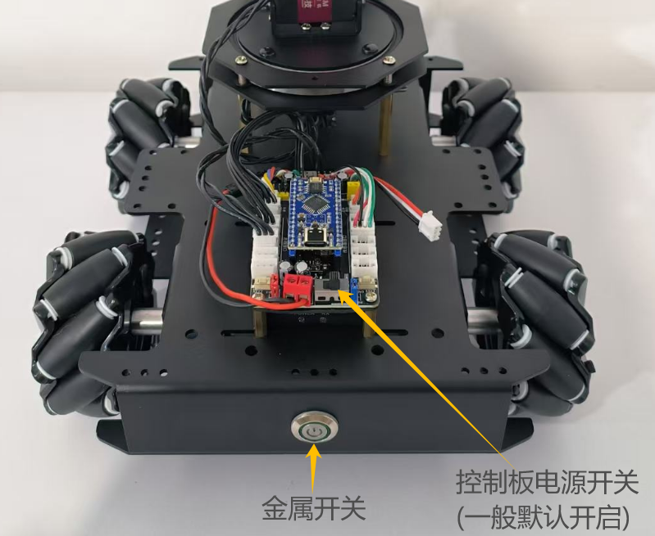
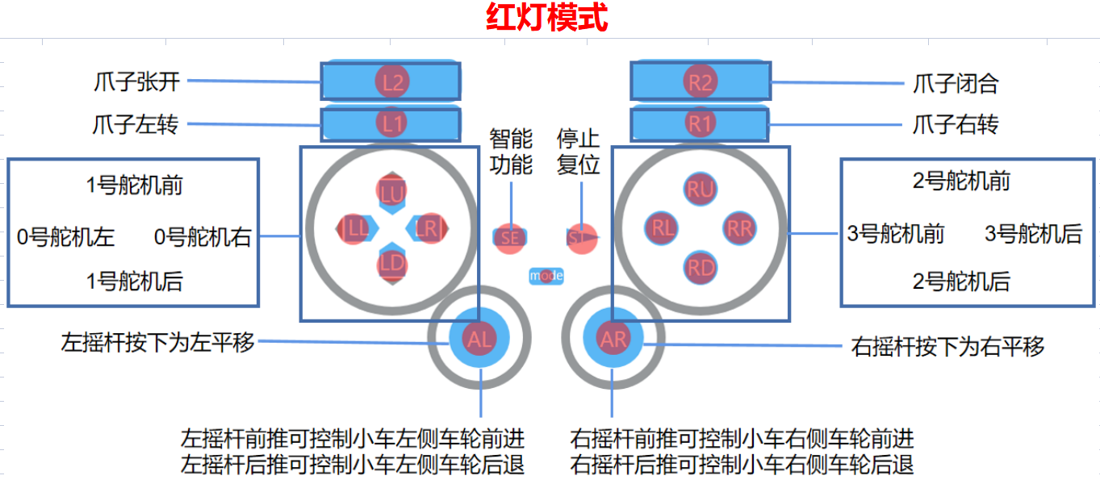
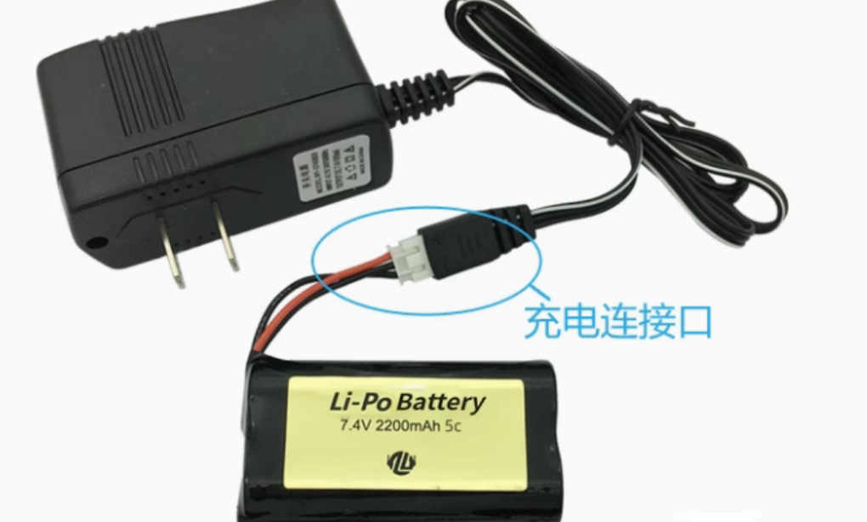
轮式搬运机器人C5J
快速上手指南
第一步：上电
1. 确保控制板上的电源开关已打开，
一般默认即为开启状态。
2. 按一下小车后面的金属开关开机，
听到嘀嘀嘀响三声代表开机成功。
第二步：功能测试
使用PS2手柄进行小车的功能测试：
1. 将2节7号电池装到手柄中；
2. 打开手柄开关（将开关拨到ON那一侧即为打开手柄开关）
手柄和接收器上的指示灯闪烁代表在等待配对中；配对成功后指示灯长亮。
3. 切换至红灯模式（红绿灯都亮即为红灯模式），MODE按键可切换红绿灯模式。
4. 按对应按键或推动摇杆即可控制小车，手柄按键和摇杆对应功能如下所示：
注意：控制机械臂关节的按键按下时对应关节动，松开时停止。
第三步：关于充电
充电接口如右图所示
注意事项
1、产品拿到手先试一下上述功能，保证硬件到手是完好的再继续使用，如有问题，请立即联系客服处理。
2、电池禁止边充边用，否则会造成电池或者充电器损坏。
3、手柄开机状态下若长时间未操作会自动休眠，可以通过START键或MODE键激活。

